Slide 1



进程通讯
实验二
万志恒 李伟泽 唐子潇
2023年4月13日

Slide 2

实验内容
实验1：使用消息缓冲队列来实现 client 进程和 server 进程之间的通信
实验思路：
server进程首先创建消息队列，随后等待client进程的消息；收到client的消息后输出“serving for client”及接收到的client进程的标识数；随后向client发送应答消息（server）进程的标识数。client进程首先向消息队列发送消息，随后等待server进程的应答，收到后显示“receive reply from”和接收到的server进程标识数。
消息队列的创建：msgget;
向队列写入消息：msgsnd;
从队列接收消息：msgrcv;

Slide 3
实验内容
实验1：使用消息缓冲队列来实现 client 进程和 server 进程之间的通信
实验源代码：
#include <unistd.h>
#include <stdio.h>
#include <stdlib.h>
#include <sys/wait.h>
#include <sys/types.h>
#include <sys/msg.h>
#include <sys/ipc.h>
#define SVKEY 75
struct msgform {//消息结构
long mtype;
char mtext[250];
}msg;
int msgqid,pid,*pint,i;
int main()
{
while((i=fork())==-1);//创建进程 1
if(!i)server();
while((i=fork())==-1);//创建进程 2
if(!i) client();
wait(0);
wait(0);
return 0;
}

Slide 4
实验内容
实验1：使用消息缓冲队列来实现 client 进程和 server 进程之间的通信
void client() {
msgqid=msgget(SVKEY,0777);//打开75#消息队列，0777表示提供可写可读的权限
pid=getpid();
pint=(int *)msg.mtext;//把正文的内容传给 pint，并强制转换类型
*pint=pid;//pint指针指向client进程标识符
msg.mtype=1;//消息类型为1
msgsnd(msgqid,&msg,sizeof(int),0);//发送消息msg入msgqid消息队列
msgrcv(msgqid,&msg,250,pid,0);//从队列msgqid接收消息msg
printf("(client):receive reply from pid=%d\n",*pint);//显示 server进程标识数
exit(0);
}
void server( )
{ msgqid=msgget(SVKEY,0777|IPC_CREAT);//创建75#消息队列
msgrcv(msgqid,&msg,250,1,0);//接收client进程标识数消息
pint=(int *)msg.mtext;//把正文的内容传给 pint，并强制转换类型
pid=*pint;//获得 cilent 进程标识数
printf("(server):serving for client pid=%d\n",pid);
msg.mtype=pid;//消息类型为 client 进程标识数
*pint=getpid();//获取 server 进程标识数
msgsnd(msgqid,&msg,sizeof(int),0);//发送消息
exit(0);
}

Slide 5
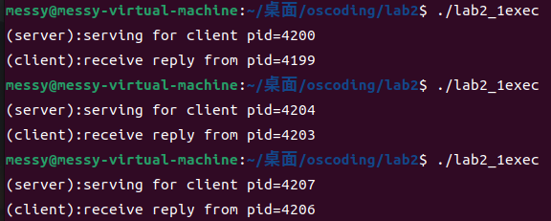
实验内容
实验1：使用消息缓冲队列来实现 client 进程和 server 进程之间的通信
实验结果：
结果分析：client会首先向msg缓冲队列写入自己的pid，server进程会在读取到client写入msg缓冲队列中的信息（即client.pid）后输出相应语句，随后将自己的server.pid写入msg缓冲队列，client在读到server.pid后会输出相应语句。

Slide 6
实验内容
实验2：使用共享存储区来实现两个进程之间的进程通信。
实验思路：
父进程创建一个共享存储区，子进程先向共享存储区写入内容，随后父进程输出该内容并说明已接收。
创建共享存储区：shmget;
连接共享存储区：shmat;
写入共享存储区：strcpy;
分离共享存储区：shmdt;
删除共享存储区：shmctl(id, IPC_RMID, 0);

Slide 7
实验内容
实验2：使用共享存储区来实现两个进程之间的进程通信。
实验源代码：
#include<stdio.h>
#include<stdlib.h>
#include<string.h>
#include<unistd.h>
#include<sys/wait.h>
#include<sys/shm.h>
#define SHMKEY 318
int main(){
int id;//共享内存标识符
char *addr;//指向共享内存
char message[512];
id=shmget(SHMKEY,512,0666|IPC_CREAT);//创建共享内存
if(fork()==0){//子进程
sprintf(message,"%d wrote to parent",getpid());
printf("%s\n",message);
addr=shmat(id,0,0);//将共享内存连接到当前进程的地址空间
strcpy(addr,message);//将内容放入共享内存
shmdt(addr);//将共享内存从当前进程中分离
}else{
wait(NULL);//等待子进程执行完成
addr=shmat(id,0,0);//将共享内存连接到当前进程的地址空间
printf("%s\n",addr);//将共享内存中的内容输出
printf("parent copy.\n");
shmdt(addr);//将共享内存从当前进程中分离
shmctl(id,IPC_RMID,0);//删除共享内存段
}
return 0;
}

Slide 8
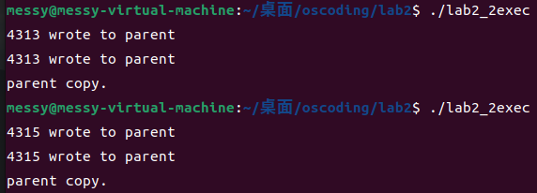
实验内容
实验2：使用共享存储区来实现两个进程之间的进程通信。
实验结果：
结果分析：子进程连接到共享内存后写入信息，随后父进程在子进程结束后连接共享内存并读取到子进程写入的内容，父进程将该内容再次输出并输出parent copy表示成功接收子进程消息。

Slide 9

谢谢

